Slide 1
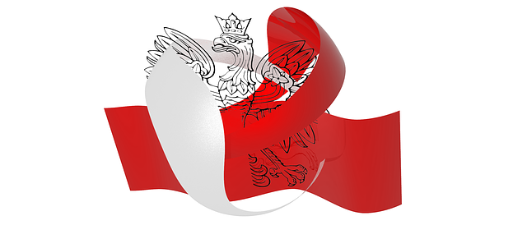
GALERIA PATRIOTYCZNA
PRACE PLASTYCZNE
UCZNIÓW KLAS IV- VI
ZESPÓŁ SZKOLNO- PRZEDSZKOLNY
W NOWYM KORCZYNIE
2020

Slide 2
Jakub Bugdalski kl. 6a

Slide 3
Emilia Charyga, kl. VIIb

Slide 4
Alicja Krzyżańska, kl. VIIa

Slide 5
Patrycja Wolańska, kl. VIIa

Slide 6
Bartłomiej Piotrowski, kl. VIIa

Slide 7
Krzysztof Szafranek, kl. VIIa

Slide 8
Alan Zawada, kl. VIIa

Slide 9
Miłosz Gwóźdź, kl. VIIa

Slide 10
Dawid Juszczyk, kl. VIIa

Slide 11
Agnieszka Sadowska, kl. V

Slide 12
Julia Kostka, kl. V

